Slide 1

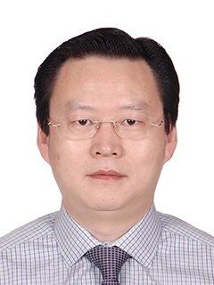
张斌 博士生导师
广东省人民医院 广东省心血管病研究所 心内二区科主任
美国心脏病学会／美国心脏学院院士；美国心血管造影与介入协会委员；
招生专业与类型
科研工作
学术博士：临床医学专业
学术硕士：临床医学专业
研究方向：
应用分子生物学方法研究急性冠脉综合症的发病机理，研究冠状动脉粥样斑块的稳定性，防治动脉粥样斑块早期破裂。冠状动脉慢性血管闭塞病变解剖病理生理特征、经皮介入治疗以及血运重建预后分析。
主要业绩：
已于国内外杂志发表论文40 余篇 ，其中以通讯作者在《中华心血管病杂志》、Catheterization and Cardiovascular Interventions Journal、Cardiology、 International heart journa等专业杂志发表冠状动脉闭塞病变介入治疗等相关文章。多次受邀于国内外介入手术演示，分别在2010 年及2011 年美国举行的经导管心血管治疗大会上，连续两年获得最佳挑战病例奖。是美国经导管心血管治疗大会、新加坡LIVE 会议、韩国Angioplasty Summit 会议、日本复杂冠脉病变治疗大会、中国介入心脏病学大会等国内外著名心血管会议主席团成员并发言。获得ACC/FACC院士，SCAI/FSCAI委员。已培养毕业硕士生12人。
研究资助:
曾担任2项广东省重点攻关项目的主要成员，主持广东省自然科学基金1项、广东省科技计划项目2项、广州市科技1项、广东省卫生厅科研项目1项 。
教育经历
1983-1988，江西医学院，学士
1994-1997，广东省心血管病研究所，硕士
2000-2004，广东省心血管病研究所，博士
工作经历
TEL: 83827812-10610
Email: drbinzhang@163.com
1997-2000，广东省心血管病研究所，主治医师
2001-2006，广东省心血管病研究所，副主任医师
2006至今，广东省心血管病研究所，主任医师／科主任

